Slide 1
История Сизябской школы

Slide 2
В 1885 году в Сизябске была открыта Одноклассная Церковно-приходская школа, которая размещалась в частном доме. Первым учителем был Распутин Иван Семенович, который учил детей читать, писать и считать.

Slide 3
Иван Семенович Распутин (1821-1898)
Первый заведующий и учитель Сизябской школы грамоты с 1885 года (Сизябская церковно-приходская одноклассная школа)

Slide 4
В 1896 году в Сизябске открылась ВТОРОКЛАССНАЯ Церковно приходская школа, которая готовила учителей начальных классов. В мужской школе обучались из Сизябска, Ижмы, Мохчи и других волостей Печорского уезда.

Slide 5
Первое здание школы

Slide 6
С 1902 году уже в школе изучали:
Закон божий
Часослов (молитва)
Катахизис (правила поведения в обществе)
Церковная история
Церковное пение
Русский язык
Церковно-славянский язык
Отечественная история
География
Арифметика
Геометрическое черчение и рисование
Дидактика
Гигиена
Чистописание

Slide 7
Третий класс считался уже учительским классом, после окончания которого, выпускник мог работать учителем образцовой школы. Для сдачи экзамена на звание учителя ездили в Архангельск. Заведующими и законоучителями состояли приходские священники с полным семинарским образованием.

Slide 8
Первым заведующим был Петровский Александр, который работал до 1900 года. С 1900 года по 1916 год заведующим школы был священник Контсантин Варфоломеев.

Slide 9
До 1905 года школа размещалась в частныйх домах. Школьное здание построено в 1904 году. К 11 января 1905 года школа была обшита. Занятия в новой школе начались 11 января 1905 года. Лиственницы около школы были посажены учителями и учащимися.
При строительстве школы

Slide 10
Учителя и учащиеся школы в 1907 году

Slide 11
В 1916 году второклассная школа была упразднена. Учительский класс вместе с учителями и оборудованием был переведен в Карелию. Осталась в Сизябске двуклассная церковно-приходская школа с 6-летним обучением.

Slide 12
После Великой Октябрьской революции школа была отделена от церкви и переименована в сельскую начальную школу. Школа давала четырехклассное образование и называлась школа первой ступени. Первым заведующим Сизябской школы первой ступени был Петр Исидорович Филиппов, который в 1918 году был переведен в Бакур.

Slide 13
В 1920 году началась ликвидация безграмотности. Все учителя работали в качестве культармейцев, обучали малограмотных и неграмотных
Николай Григорьевич Канев обучает грамоте Матрену Артееву

Slide 14
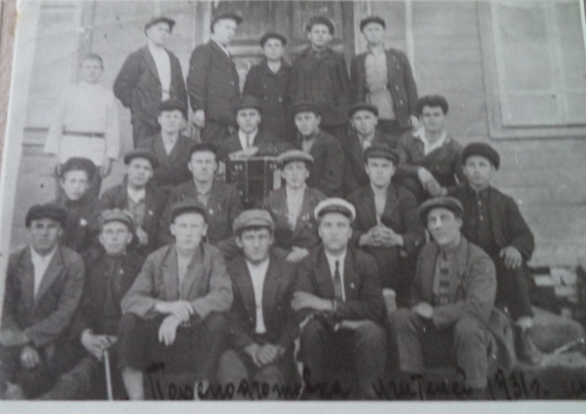
2 августа 1930 года Коми облисполком принял постановление о введении всеобщего обязательного начального обучения во всех школах Коми автономной области для детей 8-10 лет, а также подростков до 15 лет.
Августовское совещание учителей Ижемского района в 1926 году
Подготовка учителей 1931 год

Slide 15
Учительский коллектив 1936 год
Сидят (слева) Чупров Григорий Федорович, Калинин Пантелеймон Григорьевич, (зав школой), Канев Николай Григорьевич
Стоят: Канев Иван Захарович, Логинова Анна Ивановна, Артеев Григорий Тимофеевич

Slide 16
С 1 сентября 1939 года в Сизябске неполная средняя школа
Директор школы Терентьев Петр Фадеевич

Slide 17
с 1 сентября 1961 года школа –восьмилетняя.
Директор –Канева Гликерия Пантелеймоновна

Slide 18
С 30 августа 1966 года –средняя школа.
Директор Пальшин Вениамин Мисайлович

Slide 19
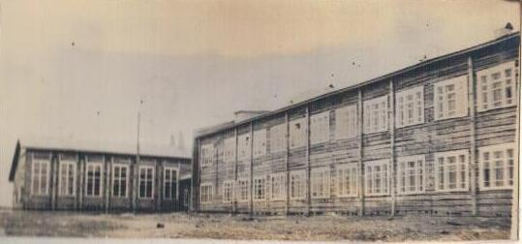
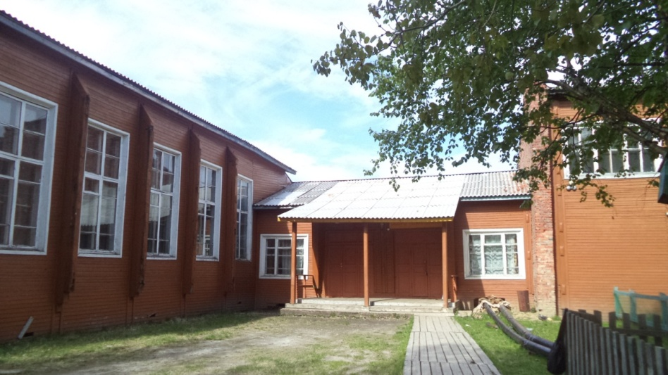
14 января 1977 года было открыто новое здание Сизябской средней школы

Slide 20
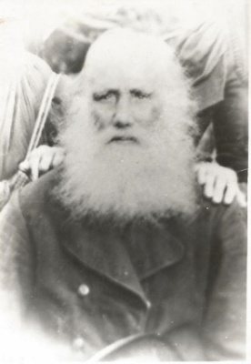
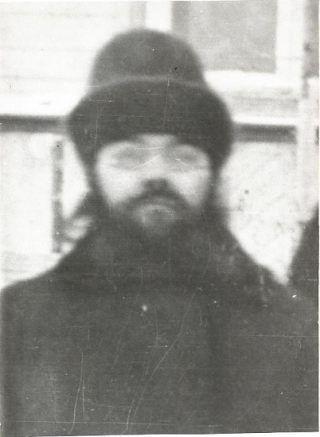
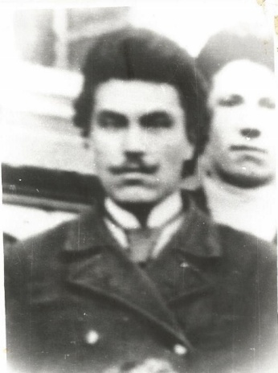
Директора Сизябской средней школы:
Иван Семенович Распутин (1821-1898)
Первый заведующий и учитель Сизябской школы грамоты с 1885 года (Сизябская церковно-приходская одноклассная школа)
Константин Варфоломеев (священник) Заведующий Сизябской второклассной учительской
церковно-приходской школой с 1900 – 1916 годы)
Пётр Исидорович Филиппов Заведующий Сизябской
начальной школой в 1918 году

Slide 21
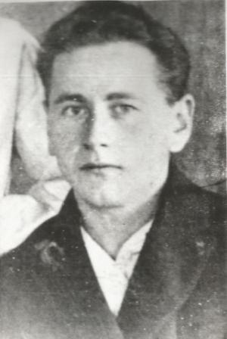
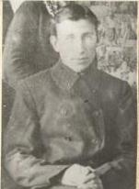
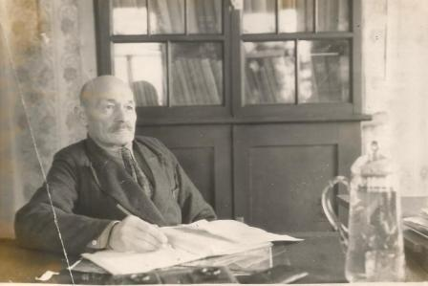
Дмитрий Федосеевич Колмаков Заведующий Сизябской начальной
школой с 1929 г
Пантелеймон Григорьевич Калинин (1898-1945) Заведующий Сизябской начальной школой с 1932 -1939 годы
Пётр Фадеевич Терентьев (1893-1954) Директор Сизябской
неполной средней школы
с августа 1939 года по август 1940 года и с августа
1944 года по январь 1946 года

Slide 22
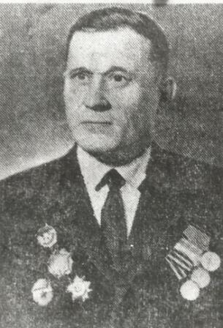
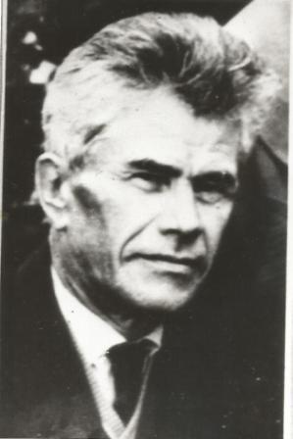
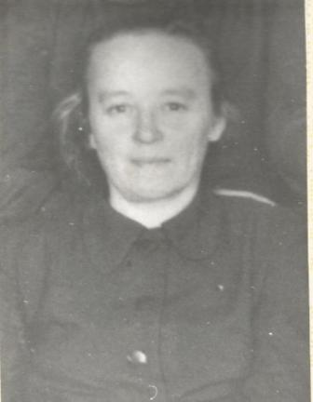
Гений Иванович Роялин Директор Сизябской неполной
средней школы
с октября 1941 года по март 1942 года
Флор Федосеевич Колмаков Директор Сизябской неполной
средней школы с августа 1940 года
по октябрь 1941 года, и с февраля 1946 года
по январь 1948 года
Вера Христофоровна Фадеева Директор Сизябской семилетней
школы с января 1948 года по август 1950 года

Slide 23
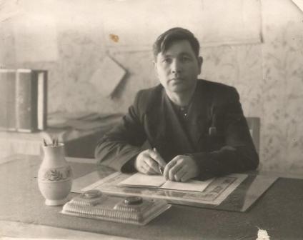
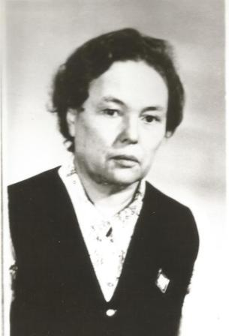
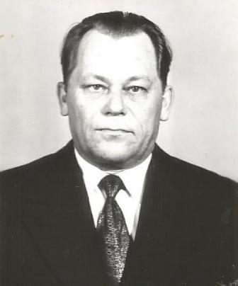
Корнилий Васильевич Кокшаров - Директор Сизябской семилетней школы
с августа 1950 года по август 1954 года
Мария Тимофеевна Михайлова Директор Сизябской семилетней школы
с августа 1954 года по август 1956 года
Станислав Иванович Кирушев Директор Сизябской семилетней школы с августа 1956 года по август 1959 года

Slide 24
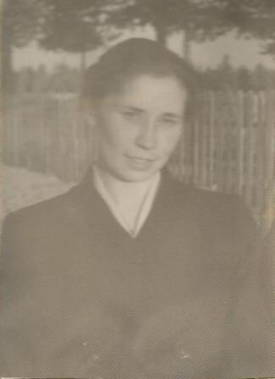
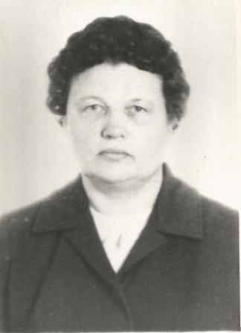
Чупрова Анна Павловна Директор школы с
апреля 1959 года по август 1961 года
Канева Гликерия Пантелеймоновна Директор Сизябской восьмилетней школы с августа 1961 года по декабрь 1964 года

Slide 25
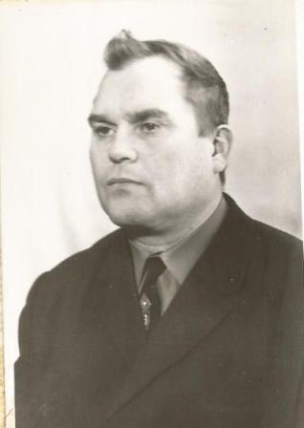
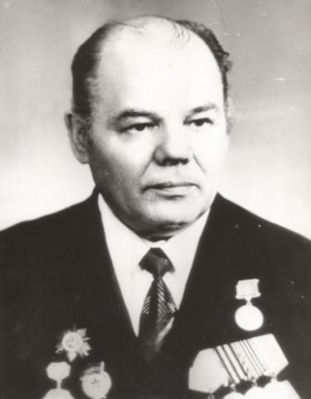
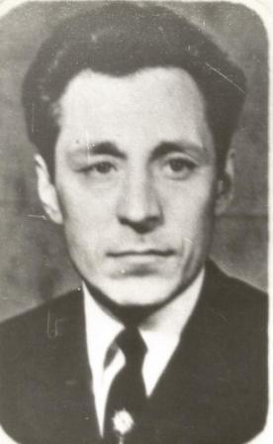
Иоиль Игнатьевич Канев.
Директор Сизябской восьмилетней школы с
декабря 1964 года по август 1966 года
Вениамин Мисаилович Пальшин Директор Сизябской средней школы
с августа 1966 года по август 1969 года
Сергей Максимович Чупров Директор Сизябской средней школы
с августа 1969 года по август 1974 года и
с сентября 1977 года по август 1982 года

Slide 26
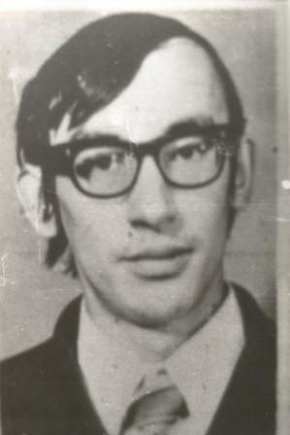
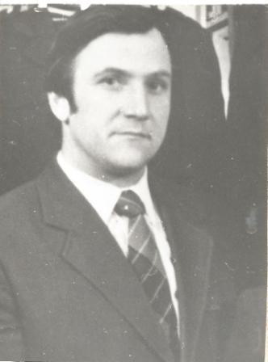
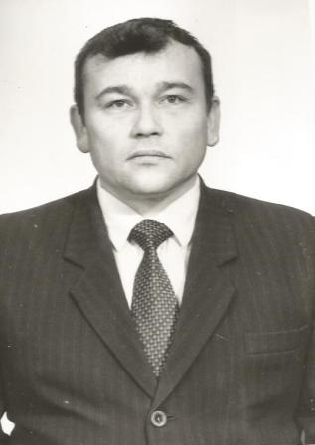
Алексей Фёдорович Ануфриев
Директор Сизябской средней школы
с августа 1974 года по август 1977 года Павел Фёдорович Канев Директор Сизябской средней школы
с августа 1982 года по август 1983 года
Анатолий Семенович Канев Директор Сизябской средней школы
с 1 октября 1983 года по 29 октября 1990 года

Slide 27
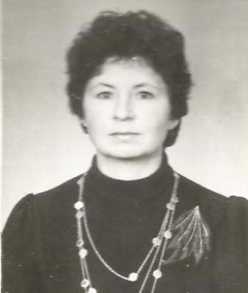
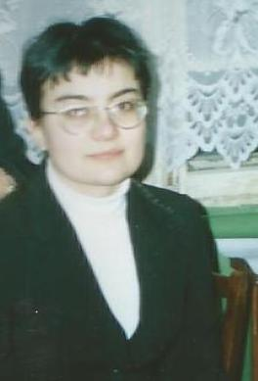
Елизавета Михайловна Семяшкина Директор Сизябской общеобразовательной
средней школы с 30 октября 1990 года
по 13 сентября 2000 года
КАНЕВА НИНА ИВАНОВНА
Директор МОУ «Сизябская СОШ»
с 2007 года по 2008 год
Ванюта Оксана Семёновна
Директор Сизябской
средней общеобразовательной школы
с 14 сентября 2000 года

Slide 28
В ходе работы я использовала:
Альбом Сизябского школьного краеведческого музея «История школы», которую создали Канева Гликерия Пантелеймоновна, Канев Анатолий Семенович.

